Slide 1
Microecomía Heterodoxa
Doctorado en Cs. Económicas
Profesor
Dr. Rodrigo Kataishi, Ph.D.

Slide 2
Historicidad del pensamiento
Un breve recorrido por las heterodoxias

Slide 3
Hitos estructurantes del pensamiento
Siglo XVIII-XIX
Fin Siglo XIX - Inicios XX
Propiedad privada, expansión colonial,
intercambio internacional,
tecnologías de producción
Ciudades Fabriles
Crecimiento poblacional
Modernidad
Primera gran Crisis del capitalismo
1929
Redes globales de producción
Robótica
IA
Persistencia de subdesarrollo
Estado Liberal
Consolidación del capitalismo
Expansión sistema-mundo
Revoluciones tecno-organizacionales
Ferrocarril, electricidad, grandes corporaciones
Problemas del desarrollo
Tecnologías de producción
Financierización
50´s en adelante
Fin Siglo XIX - Inicios XX
Fin Siglo XIX - Inicios XX

Slide 4
Hitos estructurantes del pensamiento
Siglo XVIII-XIX
Fin Siglo XIX - Inicios XX
Propiedad privada, expansión colonial,
intercambio internacional,
tecnologías de producción
Ciudades Fabriles
Crecimiento poblacional
Modernidad
Primera gran Crisis del capitalismo
1929
Redes globales de producción
Robótica
IA
Persistencia de subdesarrollo
Estado Liberal
Consolidación del capitalismo
Expansión sistema-mundo
Revoluciones tecno-organizacionales
Ferrocarril, electricidad, grandes corporaciones
Problemas del desarrollo
Tecnologías de producción
Financierización
50´s en adelante
Fin Siglo XIX - Inicios XX
Fin Siglo XIX - Inicios XX
00´s en adelante

Slide 5
La economía clásica
El mundo de los Clásicos (exponentes ineludibles), además de Marx
Smith (1723-1790)
Ricardo (1772-1823)
Mill (1806-1873) - Harriet Taylor
Malthus (1766-1824)
Say (1767-1832)

Slide 6
La economía clásica
El mundo de los Clásicos (exponentes ineludibles)
Smith (1723-1790) - Mercado, valor de uso y cambio, liberalismo
Ricardo (1772-1823) - Intercambio y comercio internacional, liberalismo, valor trabajo
Mill (1806-1873) - Harriet Taylor - Lógica inductiva y universalidad del saber, liberalismo, utilitarismo (colectivo), principio de utilidad, cuantificación utilidad y precios
Malthus (1766-1824) - Crecimiento y población, dinámicas geométricas universales
Say (1767-1832) - Mercados, cuantificación, matematización

Slide 7
El mundo clásico
Entendimiento del mundo de la producción (generalización microeconómica) y del ciclo capitalista en los clásicos:
D-M-D´
Dinero - Mercancía - Dinero´
Dinero < Dinero´
Dinero´= D+d, donde d es un dinero adicional, una ganancia/renta

Slide 8
El mundo clásico
Entendimiento del mundo de la producción (generalización microeconómica) y del ciclo capitalista en los clásicos:
D-M-D´
Dinero - Mercancía - Dinero´
Dinero-(intercambio)[Insumos, Factores] → [Producción] → [Intercambio]-Dinero´
Dinero < Dinero´
Dinero´= D+d, donde d es un dinero adicional, una ganancia/renta
Crecimiento Distribución del Ingreso Flujo circular de bienes y dinero Automatismos y Reproducción simple Leyes naturales Rol de los Factores productivos | Valor de uso y valor de cambio Valor trabajo Idea de renta capitalista Utilitarismo y cuantificación “de la felicidad” Implicancias sobre el sistema de precios No intervención (liberalismo económico)
Conceptos clave que se tratan en los clásicos

Slide 9
El problema neoclásico
La formalización como lenguaje: El análisis se traslada del estudio de agregados sociales (clases) a la modelización de la decisión de un individuo. Este problema de optimización (maximizar utilidad o beneficio) encuentra en el cálculo y el lenguaje matemático su herramienta natural.
La redefinición del problema económico: El foco deja de ser la acumulación y el crecimiento para centrarse en la asignación de recursos escasos frente a fines múltiples y competidores. La pregunta central pasa a ser ¿cómo se asignan eficientemente estos recursos?
El rol central del mercado: Si el valor es subjetivo e individual, se necesita un mecanismo que permita agregar y compatibilizar estas valoraciones para coordinar la actividad económica. El mercado es postulado como esa arena de interacción fundamental.

Slide 10
El problema neoclásico
Meta:
Sistema universal
Sistema atemporal
Sistema abstracto, deductivo y lógico
Sistema formalizable (como canon del lenguaje científico)
Cómo lo hacemos? De dónde arrancamos?

Slide 11
El problema neoclásico
???
:)

Slide 12
La economía neoclásica
La teoría neoclásica marca una ruptura fundamental con el pensamiento clásico al desplazar el foco de análisis desde el crecimiento y la distribución del ingreso entre clases sociales (terratenientes, capitalistas, trabajadores) hacia la idea de “asignación eficiente” de recursos y la elección individual.
A diferencia de la teoría clásica del valor-trabajo, que anclaba el valor de un bien a su costo de producción objetivo, la "revolución marginalista" introduce una teoría subjetiva del valor, determinada por la utilidad que la última unidad de un bien le reporta al consumidor.
En consecuencia, el problema económico se redefine: ya no es la dinámica de la acumulación de capital a largo plazo, es un problema de optimización donde agentes buscan maximizar su utilidad o beneficio, y los precios emergen de la interacción entre la escasez y las preferencias individuales en el mercado.

Slide 13
La economía neoclásica
Exponentes destacados, aunque esta lista deberá comprender muchos más autores ya que su número es extremadamente extenso
Walras
Jevons
Marshall
Pareto
Menger
Arrow
Debreu
Solow
Inada
Friedman
Samuelson
Siglo XIX
Siglo XX

Slide 14
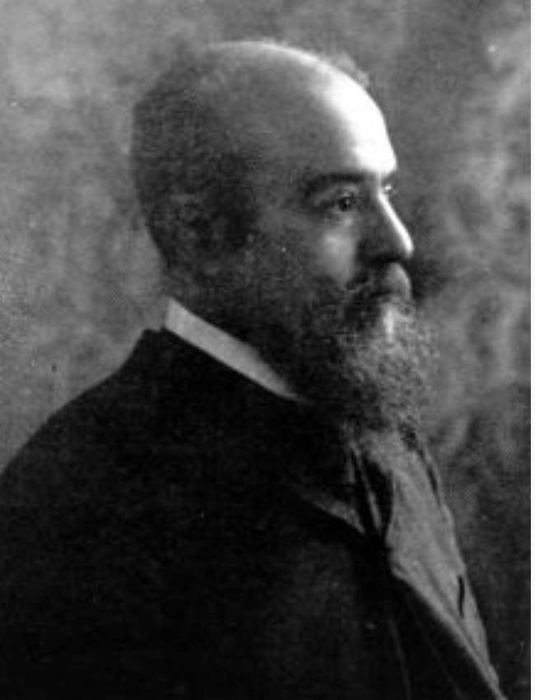
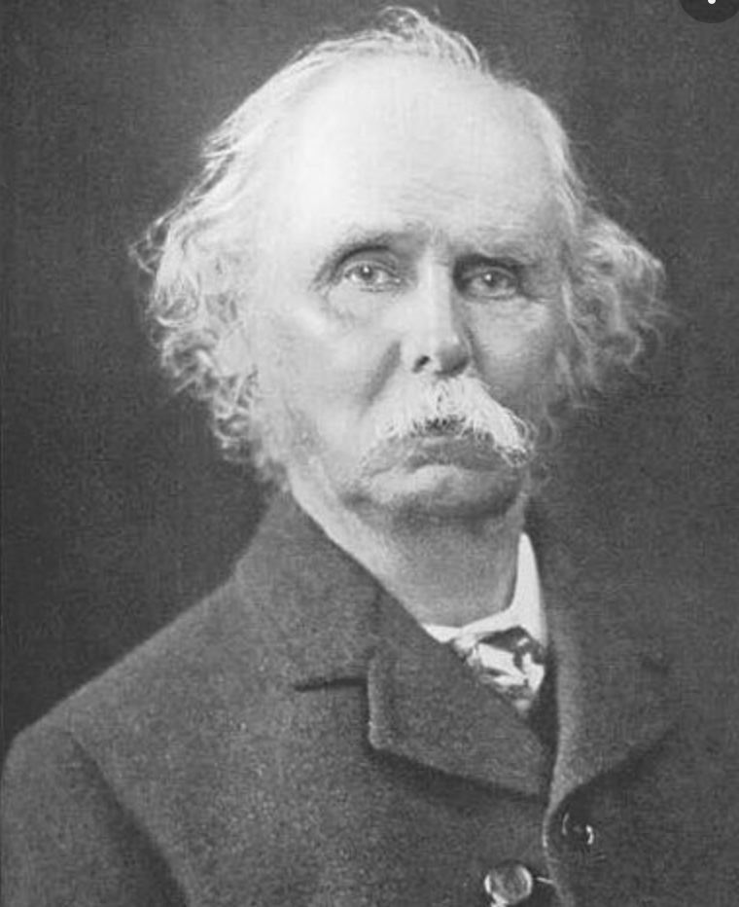
Enfoques holísticos y enfoques de transición
Marshall y Pareto.
Es indudable su contribución clásica y su influencia directa sobre la teoría neoclásica (precios y demanda - Marshall - y equilibrio - Pareto-)
Enfoques híbridos en el sentido de que su aproximación era holística y apoyada sobre elementos concretos de la realidad empírica, aunque su método fue notablemente formal de manera precursora.

Slide 15
El mundo neoclásico y el nacimiento del mainstream
Diferencias centrales con los clásicos
D-M-D´ Dinero - Mercancía - Dinero´ Dinero´> Dinero Dinero´= D+d, donde d es un dinero adicional, una ganancia | D-M-D´ Aunque D=D´ debido a que D´→ D (supuesto de vaciamiento de los mercados) Beneficio = 0 en equilibrio
Principio de escasez (propiedad privada)
Separación entre economía y economía política
Principio de elección (libertad individual) y costo de oportunidad
Utilitarismo individual (Jevons) / Teoría subjetiva del valor (Menger) / Utilidad Mg (Marshall)
Revolución marginalista (CMg, PMg, UMg, Identidades microeconómicas, determinación de p)
Técnica matemática y física
El mercado como generador del beneficio colectivo (laissez faire)
Equilibrio general

Slide 16
Máximas en la Construcción del conocimiento ortodoxo
Ortodoxia, Mainstream, y construcción del
Saber
Canon Científico de la física newtoniana
El conocimiento científico como objetivo. Una justificación es objetiva si es verdad para cualquier caso.
Atemporalidad, Universalidad
La verdad es el fin del conocimiento científico. La verdad no se modifica en el tiempo. Hay una verdad.
Formalización
ha de ser justificable formalmente (matemáticamente), independientemente de las interpretaciones subjetivas
Comunidad
Grupo de intelectuales que validan, reproducen y profundizan dentro de la corriente (por ejemplo, círculo de Vienna)
Institucionalidad
Espacios de diversa índole que propicien el trabajo intelectual y delimitan sus formas en un sentido particular
Reproducción
Espacios académicos de formación en donde se reproducen estas ideas a comunidades futuras

Slide 17

Heterodoxias
Concepciones elementales
Y una breve reconstrucción simplificadora

Slide 18
Clásicos
Heterodoxia
Liberales
Explicación y argumentos de los beneficios del sistema capitalista
Marx
Crítica al sistema capitalista y sus implicancias

Slide 19
Ortodoxia, Mainstream | Liberales Clásicos | Neoliberales (neoclásicos)
Heterodoxias | Dentro del sistema capitalista | Knight, Young, Verdoorn
 |  | Keynes | Neokeynesianos | Postkeynesianos
 |  |  |  | Neoricardianos
 |  | Veblen | Institucionalismo | Neoinstitucionalismo
 |  | Schumpeter | Neoschumpeterianos
 | Fuera del sistema capitalista | Marxismo clásico | Neomarxismo | Postmarxismo

Slide 20
Principales dimensiones de crítica heterodoxa sobre la teoría neoclásica
Equilibrio
Homoeconomicus
Agregación
Competencia Perfecta
Supuestos
De la firma y de la producción
Del consumidor
Del sistema capitalista
Del mercado
Mecánicas y mecanismos del capitalismo
El rol del Estado
Empresas, beneficios, prácticas, rol sistémico
Diferencias con la realidad empírica
Tecnología
Método y representaciones

Slide 21
¿Supervivencia, adaptación y predominio de la teoría neoclásica?

Slide 22
Paradigma
Heterodoxia
Paradigma dominante
Ciencia acorde a la condición histórica. La ciencia normal y sus leyes, supuestos, métodos, técnicas y principios metafísicos son legítimos y legitimados. Ocupa un período determinado.
Crisis y revoluciones
Problemas irresolubles dentro del paradigma. Emergencia de una alternativa incompatible con el paradigma anterior. La revolución del paradigma se centra en derribar los fundamentos del paradigma previo (núcleo central).
Cinturones
Los programas de investigación tienen bases o núcleos centrales y principios periféricos. Éstos son el cinturón protector del núcleo central. El choque de programas sólo lleva a la transición si el núcleo central es desplazado por una nueva norma.
Contraposición
Se define en disidencia del paradigma dominante.
Crítica
Plantea una serie de críticas, en diferentes niveles, que buscan confrontar la construcción mainstream.
Disputa
A partir de la contraposición y la crítica, disputan el espacio de paradigma dominante, o de programa de investigación normal.

Slide 23
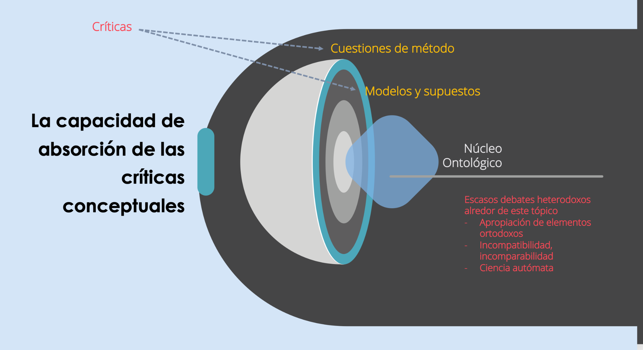

Slide 24
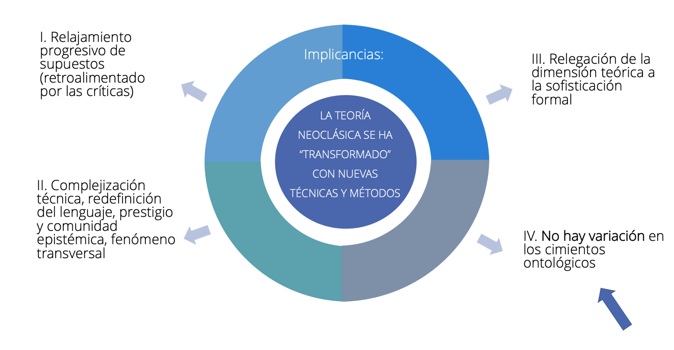

Slide 25
¿Cuál es el núcleo ontológico de la teoría neoclásica?

Slide 26
El problema neoclásico
Meta:
Sistema universal
Sistema atemporal
Sistema abstracto, deductivo y lógico
Sistema formalizable (como canon del lenguaje científico)
Cómo lo hacemos? De dónde arrancamos?

Slide 27

El problema neoclásico
Versión 2:

Slide 28
El problema neoclásico
Agentes
Bienes
Mercado
---
Elementos exógenos

Slide 29
El problema neoclásico
Mercado
Agentes
Bienes
---
Elementos exógenos
Ordenando… definámoslos

Slide 30
El problema neoclásico
Mercado: entidad metafísica, fuerza estructurante
Agentes: Principio formal no empírico que sintetiza la acción del intercambio. Entidades con propiedades clave de elección decisión y optimización formal (Debreu/Samuelson).
Bienes: soportes de valor mesurable. “bien” = entrega de un servicio en un tiempo-estado (Arrow, 1957)
---
Elementos exógenos:
Estado: garante jurídico de propiedad y contrato (subtipo de agente). Naturaleza: es la condición de posibilidad del campo económico (subtipo de bien, los factores: Tierra, recursos minerales, energía, tiempo, capacidad humana, todos son manifestaciones del sustrato físico natural.)

Slide 31
El problema neoclásico
Mercado: entidad metafísica, fuerza estructurante, principio de coordinación, condición de economía: principio ontológico.
es la forma universal bajo la cual todo agente, todo bien y toda relación pueden existir como económicos.
- no hay “afuera del mercado” dentro del sistema neoclásico:
lo que no puede ser intercambiado ni valuado, simplemente no existe económicamente. Es la forma universal de ser de lo económico.
- Entidad no empírica, sino transcendental-funcional. No “existe” en el mundo empírico como un objeto, sino como el campo de fuerzas que hace posible la existencia económica de los objetos.
- No se percibe, no se mide, no se prueba; Sin él, la teoría neoclásica no puede pensar la existencia económica.
Notes:
Es decir: el mercado no solo coordina, traduce todo en una métrica común.
es lo que lo hace una fuerza metafísica, comparable a lo que en filosofía del ser sería un “principio de identidad”: todo lo que existe económicamente existe porque es conmensurable.
Debreu (1959): el mercado “existe” si el equilibrio existe. No es mecanismo, sino “forma del orden”. → Confirma su carácter estructurante.
Arrow (1974): los precios son “vehículos de información descentralizada”. → El mercado es lenguaje universal.
Walras (1874): el equilibrio general es “el estado natural de la economía pura”. → El mercado como estado ontológico normal.
Mirowski (1989): la economía neoclásica tradujo el campo gravitatorio de la física en un campo de fuerzas económicas. → Literalmente fuerza estructural.
Lawson (1997): la economía neoclásica confunde la estructura formal con la realidad causal. → La “fuerza” es tautología: el orden se explica por el orden.
No se prueba, se presupone;
Principio de orden y equivalencia:
El mercado es trascendente al sistema, pero constituyente de su inteligibilidad.
No está “dentro” de las relaciones; define el campo en el cual las relaciones pueden ser pensadas como económicas.
Mercado
Convierte esas magnitudes incomunicables en precios comparables que permiten coordinación social.
Actúa en el Exterior al agente (estructura relacional).
es el modo en que la teoría convierte lo subjetivo en universal.
No se percibe, no se mide, no se prueba;
Sin él, la teoría neoclásica no puede pensar la existencia económica.

Slide 32

El problema neoclásico
Mercado: entidad metafísica, fuerza estructurante, principio de coordinación, condición de economía: principio ontológico.
es la forma universal bajo la cual todo agente, todo bien y toda relación pueden existir como económicos.
- no hay “afuera del mercado” dentro del sistema neoclásico:
lo que no puede ser intercambiado ni valuado, simplemente no existe económicamente. Es la forma universal de ser de lo económico.
La consecuencia ontológica más radical del sistema neoclásico en su versión formal (Walras → Arrow–Debreu → Debreu 1959):
La economía solo existe en equilibrio.
…continuará…
Notes:
Es decir: el mercado no solo coordina, traduce todo en una métrica común.
es lo que lo hace una fuerza metafísica, comparable a lo que en filosofía del ser sería un “principio de identidad”: todo lo que existe económicamente existe porque es conmensurable.
Debreu (1959): el mercado “existe” si el equilibrio existe. No es mecanismo, sino “forma del orden”. → Confirma su carácter estructurante.
Arrow (1974): los precios son “vehículos de información descentralizada”. → El mercado es lenguaje universal.
Walras (1874): el equilibrio general es “el estado natural de la economía pura”. → El mercado como estado ontológico normal.
Mirowski (1989): la economía neoclásica tradujo el campo gravitatorio de la física en un campo de fuerzas económicas. → Literalmente fuerza estructural.
Lawson (1997): la economía neoclásica confunde la estructura formal con la realidad causal. → La “fuerza” es tautología: el orden se explica por el orden.
No se prueba, se presupone;
Principio de orden y equivalencia:
El mercado es trascendente al sistema, pero constituyente de su inteligibilidad.
No está “dentro” de las relaciones; define el campo en el cual las relaciones pueden ser pensadas como económicas.
Mercado
Convierte esas magnitudes incomunicables en precios comparables que permiten coordinación social.
Actúa en el Exterior al agente (estructura relacional).
es el modo en que la teoría convierte lo subjetivo en universal.
No se percibe, no se mide, no se prueba;
Sin él, la teoría neoclásica no puede pensar la existencia económica.
Theory of Value (1959), Debreu no presenta el equilibrio como un estado al que se llega, sino como la propiedad que define al sistema económico:
un conjunto de precios y cantidades (p^, x^) tal que todas las condiciones de optimalidad individual y las identidades de mercado se cumplen simultáneamente.

Slide 33
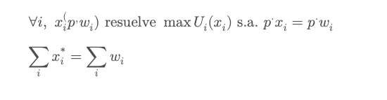
El problema neoclásico
Mercado: entidad metafísica, fuerza estructurante, principio de coordinación, condición de economía: principio ontológico.
es la forma universal bajo la cual todo agente, todo bien y toda relación pueden existir como económicos.
La consecuencia ontológica más radical del sistema neoclásico en su versión formal (Walras → Arrow–Debreu → Debreu 1959):
La economía solo existe en equilibrio.
…continuará… PERO: No hay un “mundo económico” desordenado o en transición; simplemente no hay mundo económico fuera de:
Notes:
Es decir: el mercado no solo coordina, traduce todo en una métrica común.
es lo que lo hace una fuerza metafísica, comparable a lo que en filosofía del ser sería un “principio de identidad”: todo lo que existe económicamente existe porque es conmensurable.
Debreu (1959): el mercado “existe” si el equilibrio existe. No es mecanismo, sino “forma del orden”. → Confirma su carácter estructurante.
Arrow (1974): los precios son “vehículos de información descentralizada”. → El mercado es lenguaje universal.
Walras (1874): el equilibrio general es “el estado natural de la economía pura”. → El mercado como estado ontológico normal.
Mirowski (1989): la economía neoclásica tradujo el campo gravitatorio de la física en un campo de fuerzas económicas. → Literalmente fuerza estructural.
Lawson (1997): la economía neoclásica confunde la estructura formal con la realidad causal. → La “fuerza” es tautología: el orden se explica por el orden.
No se prueba, se presupone;
Principio de orden y equivalencia:
El mercado es trascendente al sistema, pero constituyente de su inteligibilidad.
No está “dentro” de las relaciones; define el campo en el cual las relaciones pueden ser pensadas como económicas.
Mercado
Convierte esas magnitudes incomunicables en precios comparables que permiten coordinación social.
Actúa en el Exterior al agente (estructura relacional).
es el modo en que la teoría convierte lo subjetivo en universal.
No se percibe, no se mide, no se prueba;
Sin él, la teoría neoclásica no puede pensar la existencia económica.
Theory of Value (1959), Debreu no presenta el equilibrio como un estado al que se llega, sino como la propiedad que define al sistema económico:
un conjunto de precios y cantidades (p^, x^) tal que todas las condiciones de optimalidad individual y las identidades de mercado se cumplen simultáneamente.

Slide 34
El problema neoclásico
Agente:
Es una unidad económica, el punto donde se originan las decisiones que el sistema necesita para existir
→ En el canon Arrow–Debreu, esas dos estructuras constituyen al agente:
1) Es formal, no empírico
2) Es portador de dotaciones (recursos iniciales) y de preferencias (ordenamientos de bienes).
unidad económica: puede ser un hogar, una firma, una cooperativa, un consorcio, incluso una coalición.
Encarnan los actos de elección/intercambio
Unidades decisorias que maximizan un orden de preferencia (o beneficio) dada una restricción (presupuesto/tecnología).
Notes:
Es decir: el mercado no solo coordina, traduce todo en una métrica común.
es lo que lo hace una fuerza metafísica, comparable a lo que en filosofía del ser sería un “principio de identidad”: todo lo que existe económicamente existe porque es conmensurable.
Debreu (1959): el mercado “existe” si el equilibrio existe. No es mecanismo, sino “forma del orden”. → Confirma su carácter estructurante.
Arrow (1974): los precios son “vehículos de información descentralizada”. → El mercado es lenguaje universal.
Walras (1874): el equilibrio general es “el estado natural de la economía pura”. → El mercado como estado ontológico normal.
Mirowski (1989): la economía neoclásica tradujo el campo gravitatorio de la física en un campo de fuerzas económicas. → Literalmente fuerza estructural.
Lawson (1997): la economía neoclásica confunde la estructura formal con la realidad causal. → La “fuerza” es tautología: el orden se explica por el orden.
No se prueba, se presupone;
Principio de orden y equivalencia:
El mercado es trascendente al sistema, pero constituyente de su inteligibilidad.
No está “dentro” de las relaciones; define el campo en el cual las relaciones pueden ser pensadas como económicas.
Mercado
Convierte esas magnitudes incomunicables en precios comparables que permiten coordinación social.
Actúa en el Exterior al agente (estructura relacional).
es el modo en que la teoría convierte lo subjetivo en universal.
No se percibe, no se mide, no se prueba;
Sin él, la teoría neoclásica no puede pensar la existencia económica.
Theory of Value (1959), Debreu no presenta el equilibrio como un estado al que se llega, sino como la propiedad que define al sistema económico:
un conjunto de precios y cantidades (p^, x^) tal que todas las condiciones de optimalidad individual y las identidades de mercado se cumplen simultáneamente.

Slide 35

El problema neoclásico
Bien:
Un bien es una unidad disponible de un elemento económico, sin referencia a su origen físico.
Es la entrega de un servicio en un tiempo-estado (Debreu, 1957)
Es objeto económico de elección; entidad definida por su escasez y por su posibilidad de intercambio, soporte del valor y de la conmensurabilidad.
Es finito
Es comparable y divisible
Contiene información del mundo en forma abstracta
Notes:
Es decir: el mercado no solo coordina, traduce todo en una métrica común.
es lo que lo hace una fuerza metafísica, comparable a lo que en filosofía del ser sería un “principio de identidad”: todo lo que existe económicamente existe porque es conmensurable.
Debreu (1959): el mercado “existe” si el equilibrio existe. No es mecanismo, sino “forma del orden”. → Confirma su carácter estructurante.
Arrow (1974): los precios son “vehículos de información descentralizada”. → El mercado es lenguaje universal.
Walras (1874): el equilibrio general es “el estado natural de la economía pura”. → El mercado como estado ontológico normal.
Mirowski (1989): la economía neoclásica tradujo el campo gravitatorio de la física en un campo de fuerzas económicas. → Literalmente fuerza estructural.
Lawson (1997): la economía neoclásica confunde la estructura formal con la realidad causal. → La “fuerza” es tautología: el orden se explica por el orden.
No se prueba, se presupone;
Principio de orden y equivalencia:
El mercado es trascendente al sistema, pero constituyente de su inteligibilidad.
No está “dentro” de las relaciones; define el campo en el cual las relaciones pueden ser pensadas como económicas.
Mercado
Convierte esas magnitudes incomunicables en precios comparables que permiten coordinación social.
Actúa en el Exterior al agente (estructura relacional).
es el modo en que la teoría convierte lo subjetivo en universal.
No se percibe, no se mide, no se prueba;
Sin él, la teoría neoclásica no puede pensar la existencia económica.
Theory of Value (1959), Debreu no presenta el equilibrio como un estado al que se llega, sino como la propiedad que define al sistema económico:
un conjunto de precios y cantidades (p^, x^) tal que todas las condiciones de optimalidad individual y las identidades de mercado se cumplen simultáneamente.

Slide 36
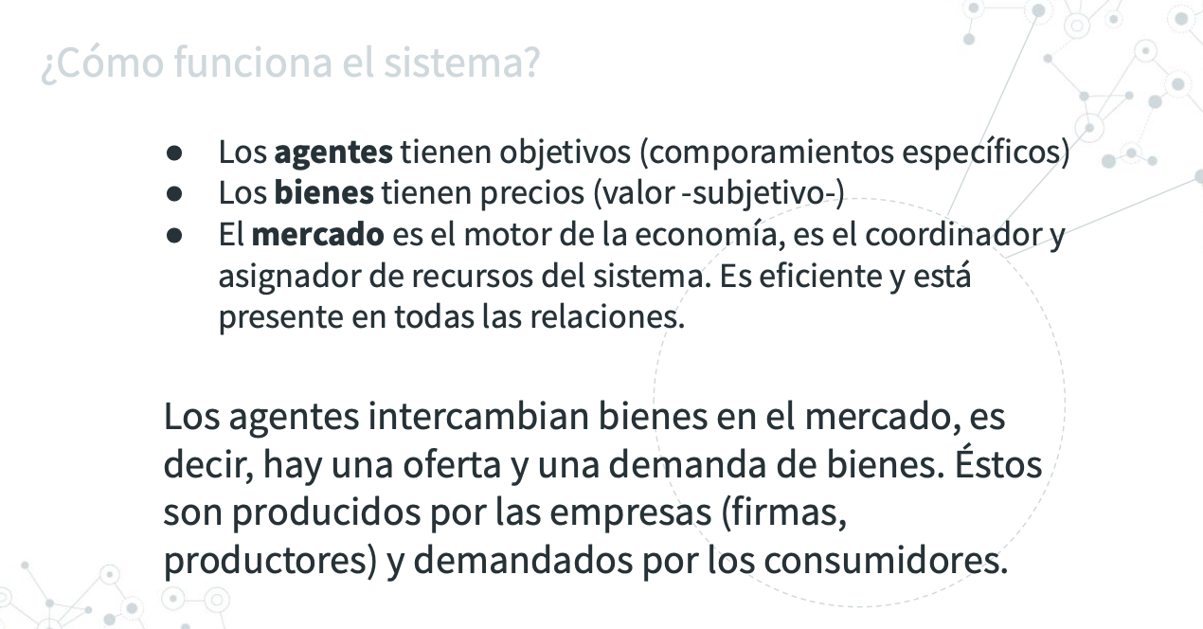

Slide 37
El problema neoclásico
Atributos:
Mercado: Coordina, Equilibra.
Agentes: tienen objetivos.
- intercambian
- maximizan: Cuando no hay máximo único (o no hay “argmax” por detalles topológicos), el canon asegura condiciones para que exista (compactitud, no saciedad local, etc.) o trabaja con elementos maximales. Pero la regla de maximización sigue siendo el postulado de conducta.
Bienes:
- precios (a nivel sistema, mercado; a nivel agente, preferencias –valor subjetivo-)
- escasos, comparables

Slide 38
El problema neoclásico
Relaciones elementales:
Mercado
Depende de: la existencia de agentes y bienes para coordinar.
Condición: solo tiene sentido si hay precios que igualan oferta y demanda.
Efecto: define el orden general del sistema; sin equilibrio, no hay economía.
Agentes
Dependen de: el mercado para que sus elecciones tengan sentido (precios, intercambio).
Condición: deben poseer dotaciones y preferencias coherentes.
Efecto: activan el sistema mediante la maximización y el intercambio.
Bienes
Dependen de: la escasez (Naturaleza) y de la propiedad (Estado).
Condición: deben ser transferibles y tener precio.
Efecto: sostienen la conmensurabilidad del sistema; son el soporte del valor.
Elementos exógenos
Estado: posibilita la existencia de agentes (derechos) y bienes (propiedad).
Naturaleza: hace posible la escasez y, por tanto, el intercambio.
Efecto: condiciones de facticidad, no de operación; el sistema no los representa.

Slide 39


El problema neoclásico
Nota sobre naturaleza y escasez
Esa escasez tiene una base ontológica material:
Es reconocido que ningún recurso es infinito, y por lo tanto los factores naturales (tierra, energía, materias primas) son finitos.
Robbins (1932) –definición canónica neoclásica, inspira libros de texto actuales-:
“La economía es la ciencia que estudia la conducta humana como relación entre fines y medios escasos susceptibles de usos alternativos.”
La Naturaleza en el pensamiento neoclásico es una condición ontológica de escasez y finitud, pero no una variable económica activa.
Cada “bien” x_{i} es simplemente una cantidad disponible de algo deseable o útil. No hay referencia a su composición física ni a su origen natural. Por tanto, el bien no es “materia”, sino índice.
una firma produce un vector de bienes y a partir de insumos x:
Desaparece el insumo natural explícito. La Naturaleza está “escondida” dentro de K, o asumida como parámetro constante de la tecnología .
El modelo neoclásico asume reversibilidad y conservación: no hay tiempo histórico, no hay degradación ni irreversibilidad (ergódico), la producción transforma insumos en productos sin pérdida neta del sistema.

Slide 40
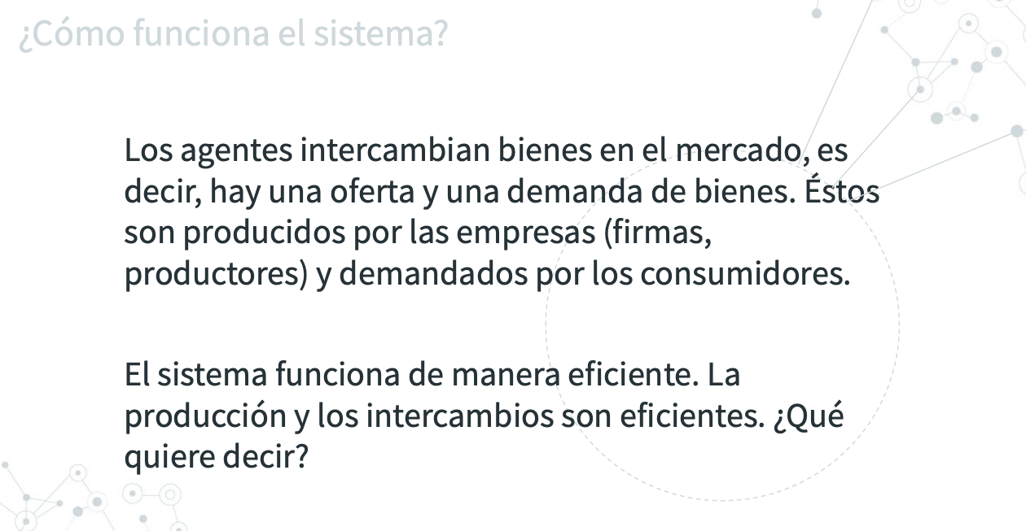

Slide 41
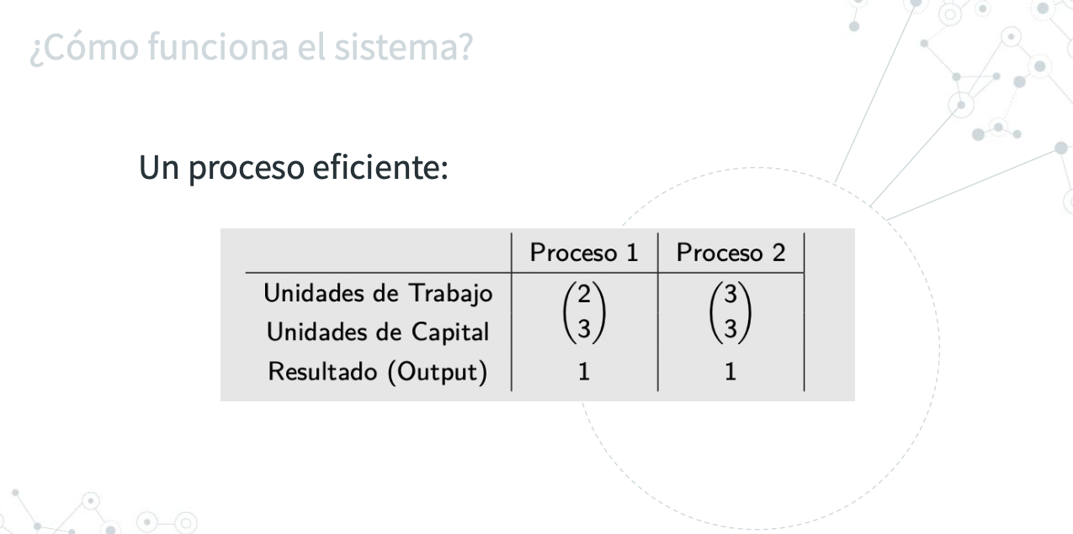

Slide 42
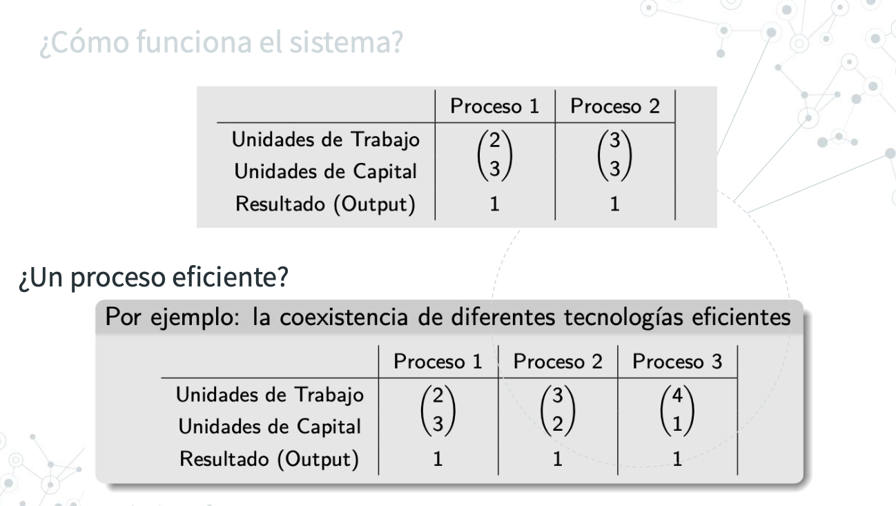

Slide 43
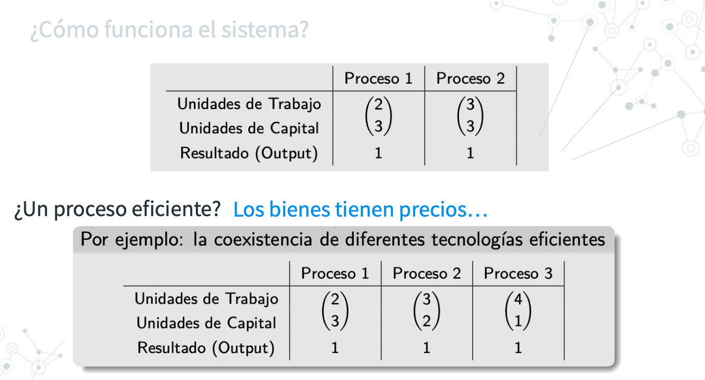

Slide 44
Eso es todo por hoy

